Slide 1




global
evaluation
initiative
02-06-2026
Monitoreo, Evaluación y Aprendizaje Feminista: Compartiendo experiencias desde el Sur Global
www.glocalevalweek.org
#gLocal2026

Slide 2

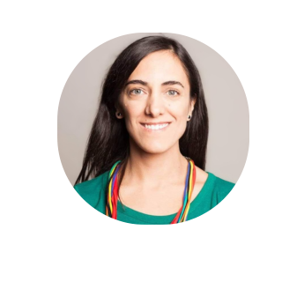
COMENTARISTA
LUCIA MARTELOTTE
Grupo diverso que nuclea a personas de diferentes procedencias: de la academia, del activismo y la consultoría
Objetivo de promover la evaluación con enfoque de género como instrumento de aprendizaje, incidencia y transformación social
Que hacemos: estudios e investigaciones, talleres y capacitaciones, espacio de encuentro y reflexion colectiva

Slide 3
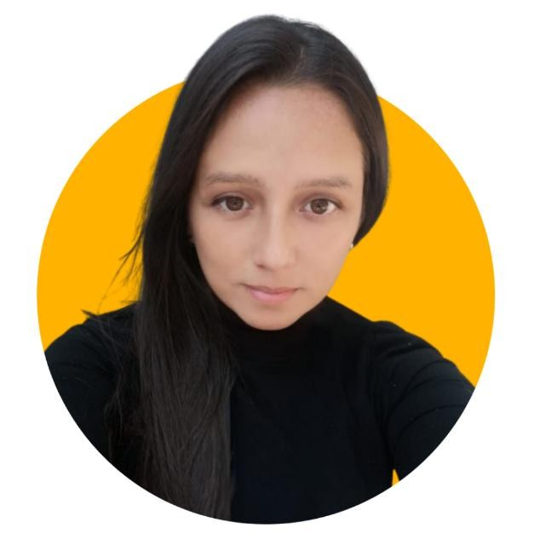
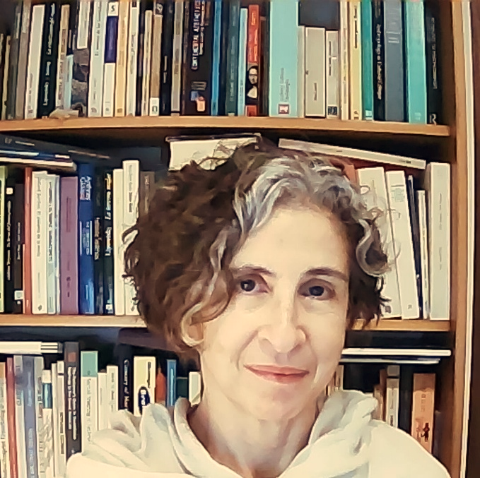
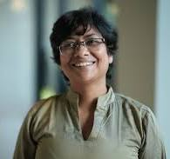
Nuestras Oradoras
RAQUEL HERRERA
PAULA MAGARIÑOS
SUDARSANA KUNDU
Raquel Herrera es una evaluadora emergente costarricense, Chair de EvalYouth Costa Rica y co-coordinadora del Capítulo Latinoamericano de EvalIndigenous. Su trabajo se centra en evaluación participativa, indígena y descolonizadora.
Consultora, investigadora y evaluadora especializada en sostenibilidad, inclusión e innovación, con experiencia en América Latina y el Caribe. Su trabajo se centra en MEL, ciencias del comportamiento, planificación estratégica e investigación con enfoque de género y derechos.
Sudarsana es Directora Ejecutiva de Gender Sphere y tiene más de 20 años de experiencia en igualdad de género, liderazgo feminista y cambio institucional. Su trabajo se centra en investigación, evaluación y liderazgo inclusivo en ámbitos internacionales y comunitarios.
www.glocalevalweek.org

Slide 4
Preguntas disparadoras
Raquel: Cuales son, a tu juicio, los elementos que definen a la evaluación participativa, indígena y descolonizadora? Podrias compartirnos algunos ejemplos de este tipo de evaluaciones?
Paula: Desde tu experiencia en el diseño de sistemas de monitoreo, ¿qué aprendizajes podrías compartir sobre el diseño de indicadores que respondan a los requerimientos de reporte, sin perder de vista el trabajo territorial?
Sudarsana: Cuales han sido los principales aprendizajes de la aplicación de principios feministas en la evaluación? Podrías compartirnos algunos ejemplos concretos de tu experiencia como evaluadora?
www.glocalevalweek.org

Slide 5
Monitoreo, Evaluación y Aprendizaje Feminista
Reconoce los desequilibrios de poder que afectan negativamente a mujeres, niñas y diversidades, y busca generar información útil para mitigarlos.
No es una técnica ni una metodología, sino una forma de entender y vincularse con la evaluación desde una perspectiva ética y política. Sin esta mirada, mujeres y diversidades quedan excluidas de la definición de prioridades, del valor asignado a los temas y de decisiones clave sobre sus propias vidas.
Es una evaluación ética y política, basada en la valoración de quien evalúa, construida
desde su experiencia, trayectoria y perspectiva. Su enfoque metodológico y político
depende del tipo de incidencia que busca generar.
Debe comprenderse como un proceso continuo —un antes, un hoy y un después—,
en línea con las enseñanzas de los Pueblos Indígenas y el enfoque de la evaluación feminista.
www.glocalevalweek.org
Notes:
ESCRIBIR EL CONTENIDO DE ACUERDO A MEL FEMINISTA. Lo que está escrito es para evaluación de 2025

Slide 6
Segundo eje, propuestas CLAEF
Propuestas CLAEF para continuar la conversación…
Ampliar la red a quienes quieran sumarse
Organizar espacios de inter-consulta y apoyo
¿Qué podemos hacer entre todas?
www.glocalevalweek.org

Slide 7
global
evaluation
initiative
Gracias!
www.glocalevalweek.org

